Slide 1


Business Connexion mozambique
Tecnologia que impulsiona o futuro

Slide 2
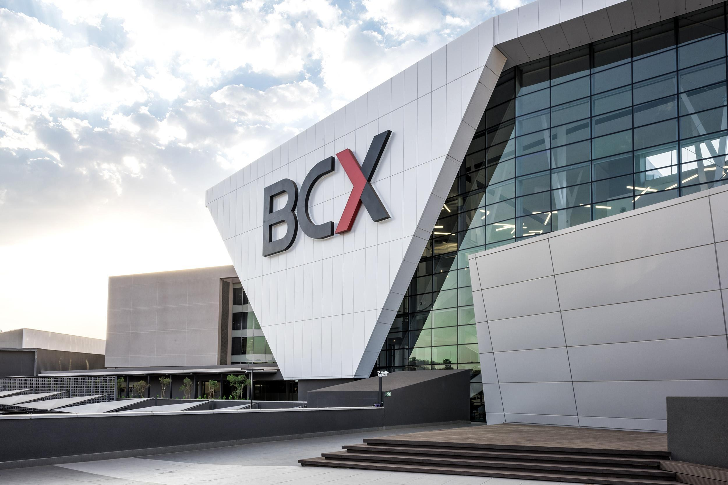
A BCX Mozambique é uma empresa especializada em soluções tecnológicas e serviços de informática para empresas e instituições.

Slide 3
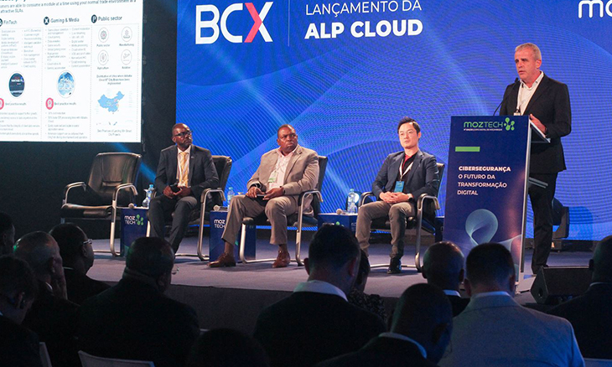
A BCX oferece serviços de:
Redes e conectividade
Cloud computing
Cibersegurança
Desenvolvimento de sistemas
Suporte técnico

Slide 4
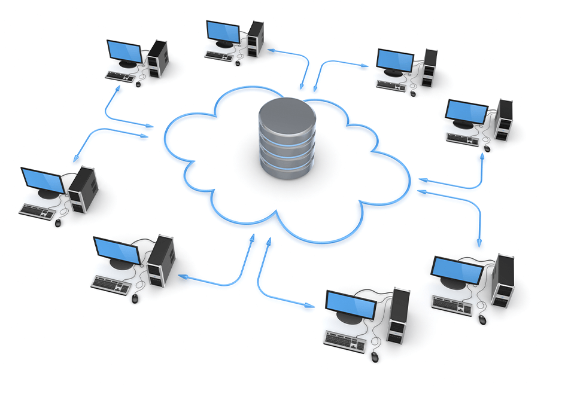
Redes e conectividade
A BCX fornece soluções de conectividade e infraestrutura de redes que permitem comunicação rápida, estável e segura dentro das empresas fornecendo serviços de instalação de redes LAN e WAN, e configuração de wi-fi empresarial.

Slide 5

ALP Cloud/Cloud computing
A ALP Cloud é uma solução de cloud computing que permite as empresas armazenar, gerir e aceder aos seus dados e aplicações através da internet com segurança, flexibilidade e alta disponibilidade.
Ela oferece serviços de:
Armazenamento em nuvem, servidores virtuais, backup e recuperação de dados e hospedagem de aplicações

Slide 6

Cibersegurança
A BCX implementa soluções de cibersegurança para proteger sistemas, redes e informações empresariais contra ataques e acessos não autorizados, implementando firewalls empresariais, antivírus corporativo e proteção dados.

Slide 7

Desenvolvimento de softwares
A BCX desenvolve sistemas e aplicações adaptadas as necessidades especificas das empresas para melhorar produtividade e gestão. Sejam elas sistemas de gestão empresarial, aplicações web e automatização de processos.

Slide 8

Suporte técnico
A BCX oferece manutenção de computadores, assistência remota, atualização de software, diagnostico técnico e gestão de equipamentos as empresas para garantir o funcionamento continuo dos equipamentos e sistemas tecnológicos

Slide 9

Consultoria em TI
A BCX presta consultoria tecnológica para ajudar empresas a implementar soluções modernas e melhorar os seus processos oferecendo planeamento tecnológico, modernização de infraestruturas, estratégias de TI entre outras.

Slide 10

Business connexion Mozambique
Conectando empresas ao futuro
Para mais informações contacte-nos:
Contacto: 845674536
Email: bcx@gmail.com
Website: www.bcx.co.mz

